Slide 1
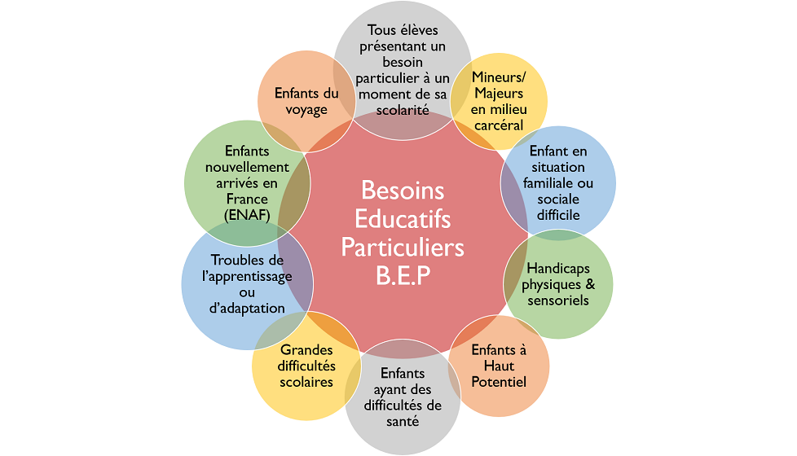
Des élèves à besoins éducatifs particuliers
Les élèves à besoins éducatifs particuliers (BEP) regroupent « une grande variété d’élèves qui ont, de manière significative, plus de mal à apprendre que la majorité des élèves du même âge quand ils sont dans une situation particulière ou qu’ils souffrent d’un handicap qui les empêche ou les gêne dans leurs apprentissages » (OCDE, 1996).

Slide 2
Une école INCLUSIVE L'éducation est la première priorité nationale. (…) Le service public de l'éducation (…) contribue à l'égalité des chances et à lutter contre les inégalités sociales et territoriales en matière de réussite scolaire et éducative. Il reconnaît que tous les enfants partagent la capacité d'apprendre et de progresser. Il veille à la scolarisation inclusive de tous les enfants, sans aucune distinction.
(Code de l’éducation 2021)
L’UNESCO (2017) définit l’inclusion par « un processus qui aide à dépasser les barrières limitant la présence, la participation et la réussite des apprenants » et l’éducation inclusive par « un processus de renforcement de la capacité d’un système éducatif donné à s’adresser à tous les apprenants ».
QUESTION PROFESSIONNELLE
En EPS, comment construire une forme de pratique scolaire inclusive
permettant à tous les élèves d’apprendre, qui soit validée par tous
et
ne créant pas d’autres discriminations.

Slide 3
4 principes fondamentaux
Le principe de Laïcité :
Pour qu’il y ait inclusion il faut que chacun trouve sa place au sein du collectif
Le principe de Liberté :
Pour qu’il y ait inclusion des choix doivent être laissés aux élèves
Le principe d’Egalité :
Pour qu’il y ait inclusion il faut viser le même objet d’enseignement
Le principe de Fraternité :
Pour qu’il y ait inclusion il faut créer du lien entre les élèves
Encourager la prise d’initiation par possibilité de choisir différents paramètres de création en danse (mode de groupements, procédés, tableaux, mouvements...)
Aller ensemble dans la même intention pour créer un effet sur le spectateur
Créer une chorégraphie collective en faisant des choix qui s’appuient sur les capacités de chacun pour la présenter à un public choisi dans l’intention de créer des émotions. Observer de manière bienveillante.
Inscrire le développement de compétences individuelles dans des parcours collectifs
Inscrire les démarches de tutorat dans des histoires collectives
Amplifier l’interdépendance entre les élèves dans les réalisations collectives
Encourager le débat
ELEVE ULIS TFC
Concentration Compréhension
Langage
Mémorisation
Planification
Repérage dans l’espace et le temps
Coordination
Hyperactivité

Slide 4
CHOREGRAPHE
2 tableaux en binôme ou trinôme
Fiche démarche de création:
1- brainstorming lexique à partir d’inducteurs
2- association avec paramètres et procédés flèches
3- Choix 4 liens qui illustrent le tableau
4- explication par écrit
5- présentation filmée aux danseurs
Trajets de l’eau
DANSEUR
Danseur dans le processus de création
Accepter et exécuter les consignes du chorégraphe
Faire des propositions
Danseur sur scène
Oser être sur scène
Adopter une attitude de danseur
Etats de l’eau
citation
EAU
Chorégraphie collective 4/6 élèves
Elève chorégraphe de deux tableaux
Passage devant 2 autres groupes choisis
ELEVE ULIS TFC CHOREGRAPHE
Faire confiance
S’organiser
LES AUTRES ELEVES VS ELEVE ULIS TFC
Confiance et bienveillance
LES AUTRES ELEVES VS ELEVE ULIS TFC
Confiance et bienveillance
ELEVE ULIS TFC CHOREGRAPHE
Donner son avis
Être concentré
LES AUTRES ELEVES VS ELEVE ULIS TFC
Confiance et bienveillance
SPECTATEUR
Observation/évaluation au fil de l’eau
Trouver les liens
Le mot de la fin
ELEVE ULIS TFC CHOREGRAPHE
Binôme affinitaire
Faciliter la compréhension des consignes
Faciliter l’exposition des choix
Cycle 4
Paramètres et procédés 2 séances
3 tableaux 2/3 séances par tableau
Composition finale et restitution 2 séances

Slide 5
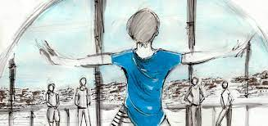
Fiche à remplir en tant que Chorégraphe
Lexique : Vocabulaire en lien avec le tableau : ……………………… | Paramètres de temps : Vite Lent Arrêt
 | Paramètre d’espaces : Haut Bas Lignes droites Lignes courbes Orientation de face Orientation de dos Orientation de profil
 | Energie : Fluide Fort Lourd Léger
 | Les procédés de composition : Unisson Cascade Accumulation Répétition
Explications des liens par écrit ou à l’oral, les 4 liens utiliser pour le tableau : => expliquer le mouvement ou le trajet qui va expliquer le lien Flèche 1 : Flèche 2 : Flèche 3 : Flèche 4 :
Mise en scène : idée de musique, idées de costumes, idées d’accessoires… ???

